Slide 1
Объектно-ориентированное программирование Python
CONFIDENTIAL | © 2019 EPAM Systems, Inc.

Slide 2
История
Smalltalk – объектно-ориентированный язык программирования. Разработан в 70е годы.
Оказал большое влияние на Python.
Общее между Smalltalk – Python:
Все является объектом
Динамическая типизация
Интерпретируемый язык
Отсутствие сокрытия
Алан Кэй, создатель языка Smalltalk
CONFIDENTIAL | © 2019 EPAM Systems, Inc.

Slide 3
Основные понятия и принципы ООП
Класс - это описание некой сущности, задает структуру.
Объект – это экземпляр, созданный на основе Класса.
Интерфейс – это набор атрибутов класса, доступных для использования извне.
Важно понять связь между этими понятиями:
Один класс может породить множество объектов.
CONFIDENTIAL | © 2019 EPAM Systems, Inc.

Slide 4
Основные понятия и принципы ООП
Принципы ООП
Абстракция
Инкапсуляция
Наследование
Полиморфизм
CONFIDENTIAL | © 2019 EPAM Systems, Inc.

Slide 5
Абстракция
Абстрагирование – это способ выделить набор значимых характеристик объекта, исключая из рассмотрения незначимые. Позволяет обобщить множество по общим характеристикам важным для решения задачи.
Пример: для описания автомобиля не нужно описывать устройство двигателя, хотя безусловно он присутствует в автомобиле. Но если мы возьмемся описывать двигатель, то нам неважен автомобиль, у которого уровень абстракции выше.
CONFIDENTIAL | © 2019 EPAM Systems, Inc.

Slide 6
Инкапсуляция
Инкапсуляция – это свойство системы, позволяющее объединить данные и методы, работающие с ними, в классе и скрыть детали реализации от пользователя.
В Python нет сокрытия – нельзя разделить данные и методы на публичные и приватные.
Пример: для включения компьютера есть одна кнопка, а сам процесс скрыт от нас
CONFIDENTIAL | © 2019 EPAM Systems, Inc.

Slide 7
Наследование
Наследование – это свойство системы, позволяющее описать новый класс на основе уже существующего с частично или полностью заимствующейся функциональностью. Класс, от которого производится наследование, называется базовым или родительским. Новый класс – потомком, наследником или производным классом.
Пример: при описании класса Посетитель (например магазина), можно наследоваться от класса Человек (если важны свойства присущие человеку), так как Посетитель является Человеком и имеет все те же свойства, что и Человек.
CONFIDENTIAL | © 2019 EPAM Systems, Inc.

Slide 8
Полиморфизм
Полиморфизм – возможность системы использовать объекты с одинаковым интерфейсом без информации о типе и внутренней структуре объекта.
Пример: мы можем пользоваться разными телефонами и с каждого позвонить кому то используя номер телефона. Нам не важно как устроен телефон, нам важен его интерфейс.
CONFIDENTIAL | © 2019 EPAM Systems, Inc.

Slide 9
Duck typing
Duck typing - определение факта реализации определённого интерфейса объектом без явного указания или наследования этого интерфейса, а просто по реализации полного набора его методов.
Цикл for может брать значения из любого объекта, имеющего внутренний метод __iter__, и наличие этого метода определяет итерируемый ли объект или нет.
Если это выглядит как утка, плавает как утка и крякает как утка, то это, вероятно, и есть утка.
CONFIDENTIAL | © 2019 EPAM Systems, Inc.

Slide 10
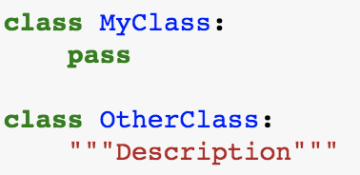
Классы в Python
Используется ключевое слово class
Пустой класс может быть описан с помощью pass или строки документации

Slide 11
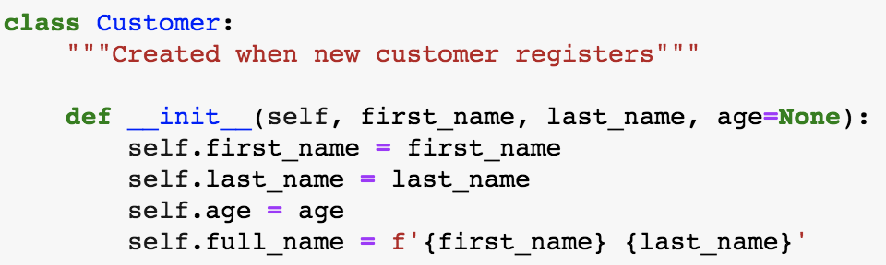
Инициализация экземпляра __init__
self – как ссылка на самого себя
self – соглашение по именованию
Конструктор не должен ничего возвращать
Присвоения можно делать повсюду, лучше этого избегать, так как усложняется чтение кода

Slide 12
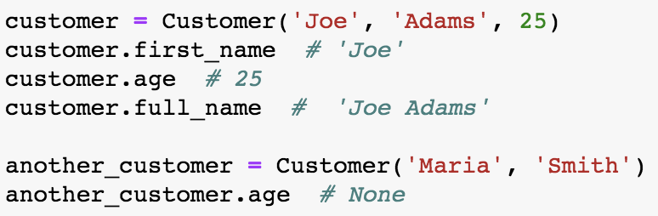
Работа с экземпляром
Можно обращаться к атрибутам через точку
У экземпляра пользовательского класса можно взять хэш (может быть ключом в словаре)
Экземпляр класса изменяемый

Slide 13
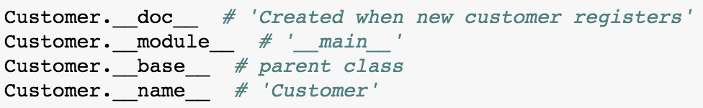
Служебные атрибуты класса
__doc__ - строка документации
__name__ - Имя класса строкой
__module__ - имя модуля где описан класс, при импорте будет не ’__main__’
__bases__ - объект класса родителя, если не указывать явно – будет object

Slide 14
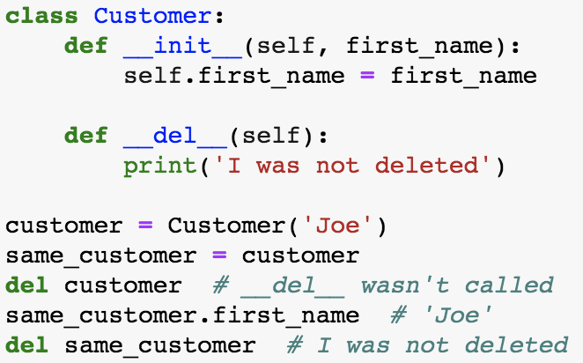
Деструктор класса __del__
Вызывается при значении счетчика ссылок на объект равном 0
Влезать в механизм удаления объекта плохая идея
Не путать с __delete__ !!!
Необходимо очень хорошо понимать к каким последствиям может привести.

Slide 15
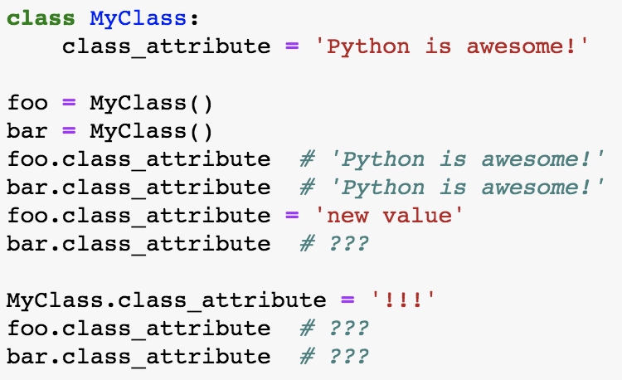
Атрибуты экземпляра и класса
Атрибуты класса общие для всех экземпляров
Объявляются вне __init__
__dict__ экземпляра специфичнее, чем класса

Slide 16
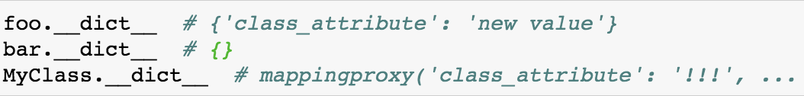
__dict__
__dict__ - словарь со всеми атрибутами объекта
Работа с атрибутами объекта фактически работа со словарем
Словарь класса является неизменяемым словарем

Slide 17
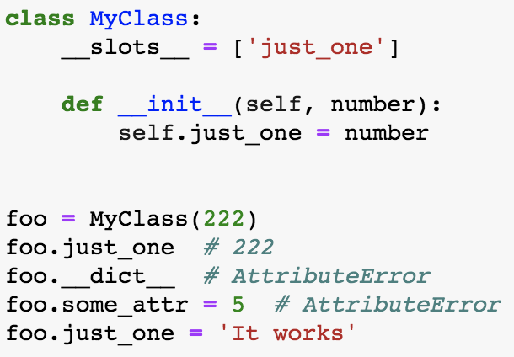
__slots__
С помощью этого метода можно зафиксировать множество возможных атрибутов экземпляра
Если в классе определен __slots__ , то экземпляры этого класса требуют меньше памяти – у них отсутствует __dict__

Slide 18
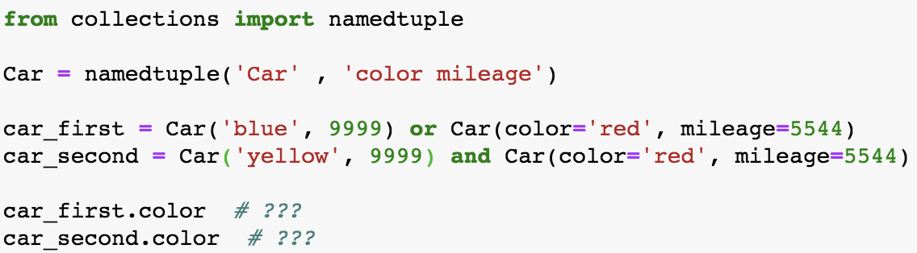
NamedTuple from collections
Неизменяем
Предоставляет доступ к атрибутам через точку
Компактный
Проще чем отдельный класс

Slide 19
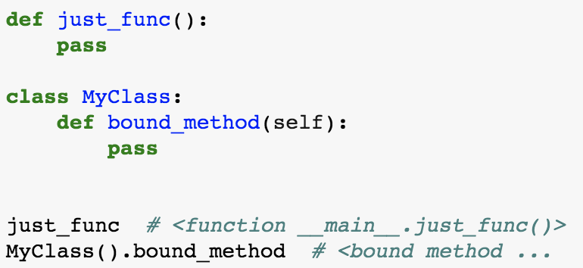
Функция и метод
Функция не принимает неявные первые аргументы
Метод привязан к конкретному экземпляру класса
Метод получает неявный первый аргумент – экземпляр класса в котором он объявлен

Slide 20
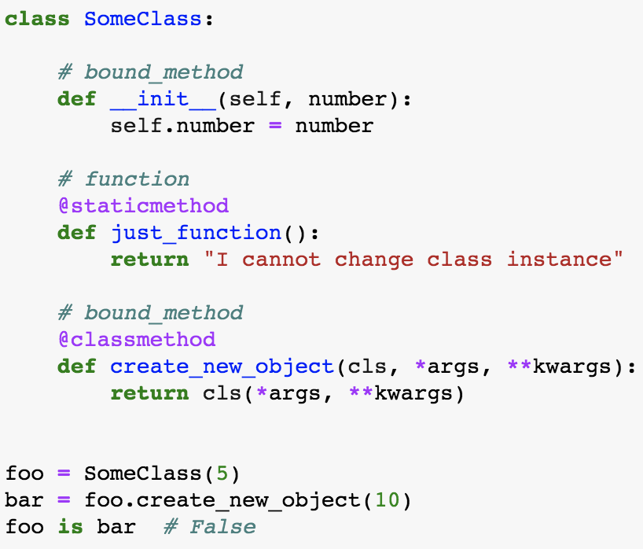
@classmethod, @staticmethod
Декоратор @staticmethod позволяет объявить статический метод – просто функцию в теле класса
Для объявления методов получающих первым атрибутом не self, а cls используют декоратор @classmethod – можно использовать как альтернативный конструктор

Slide 21
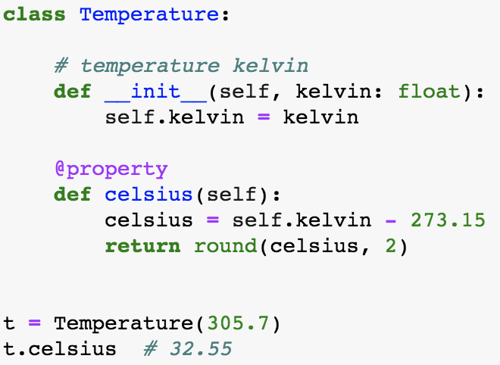
Свойства @property
Свойство – это вычисляемый атрибут
Рассчитывается каждый вызов
Выглядит как метод, который предоставляет интерфейс работы с атрибутом
Изменяет поведение метода при get

Slide 22
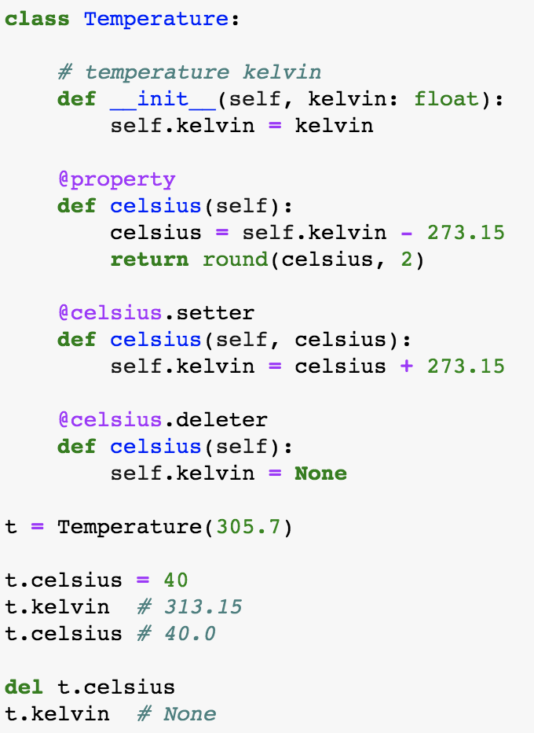
Свойства продолжение
@attribute.setter
@attribute.delete
Реализованы свойства через дескрипторы

Slide 23
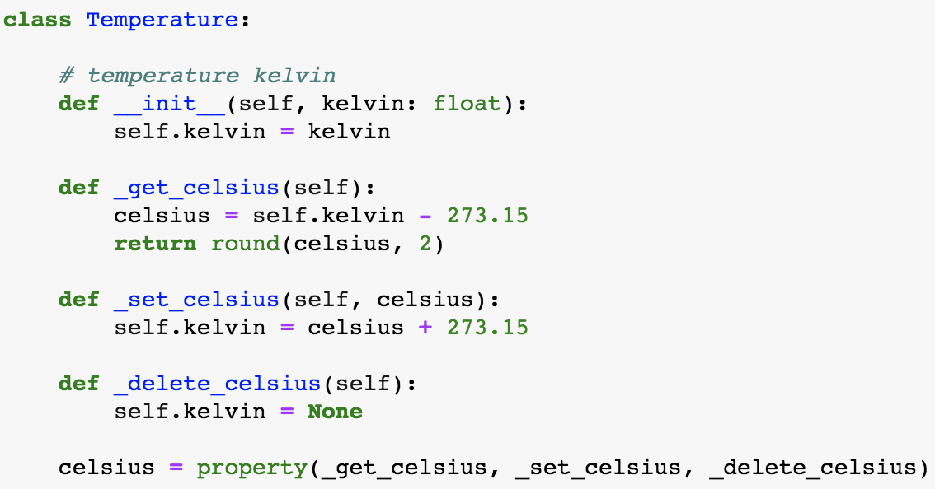
Свойства, вариант записи

Slide 24
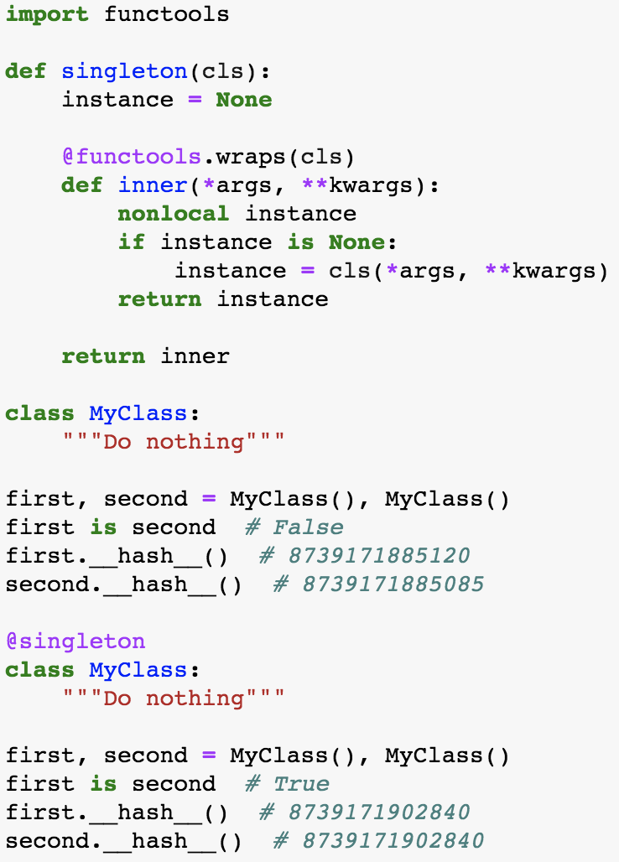
Декораторы класса
Декоратор класса можно использовать как и для функций. Можно изменить класс и вернуть измененный класс из декоратора.
Можно реализовать шаблон проектирования @singleton

Slide 25
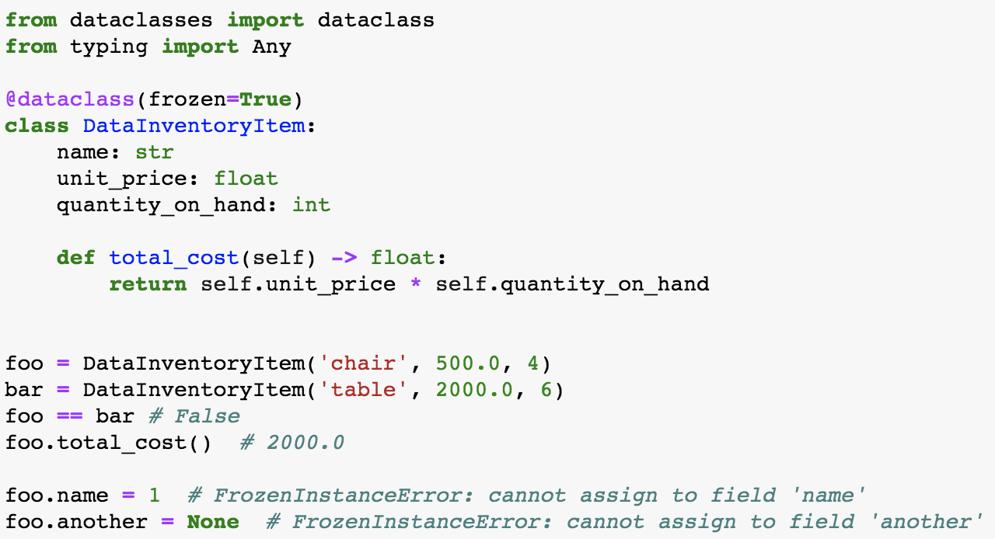
@dataclass Python 3.7+
Аннотации типов обязательны (возможно присвоение значения по умолчанию)
Реализует по умолчанию __init__, __repr__, __str__, __eq__
Может быть неизменяеммым @dataclass(frozen=True)

Slide 26
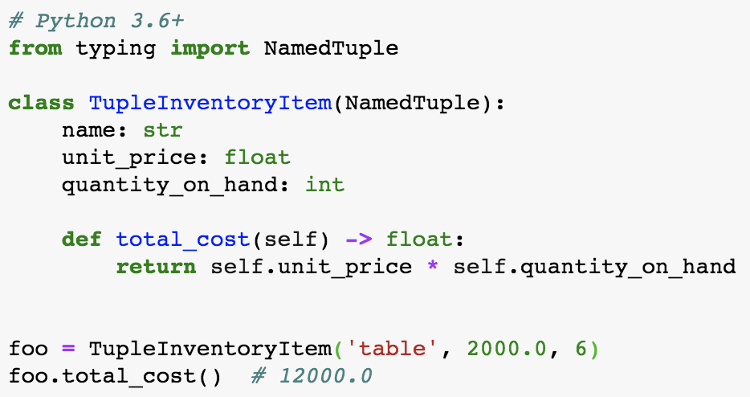
NamedTuple новая форма записи

Slide 27
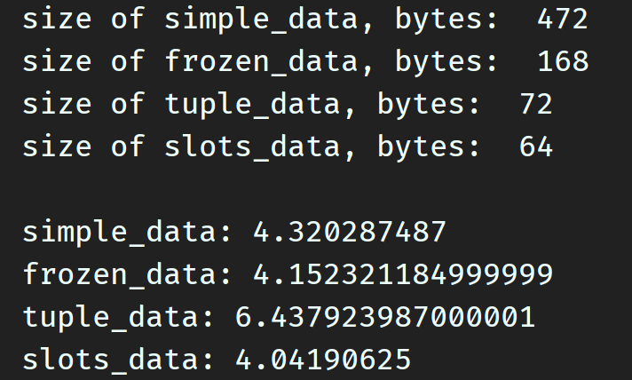
Сравнение dataclass and namedtuple
Сравнение изменяемого dataclass, frozen dataclass, namedtuple, dataclass with slots
Замер размера с помощью pympler asizeof
Замер скорости доступа на чтение с помощью timeit (100_000_000 раз на чтение каждого атрибута)

